Slide 1
전염병 확산에 영향을 미치는 요인들 대인고등학교에서의 COVID-19 모델링
Team NPOST
류재웅20311 조현우20528 이상원20816

Slide 2
목차
Ⅰ. 서론
Ⅱ. 방법
Ⅲ. 결과
Ⅳ. 논의

Slide 3
Ⅰ. 서론

Slide 4
1) 배경

Slide 5
2) 목적

Slide 6
3) 선행 연구

Slide 7
4) 이론적 배경

Slide 8
Ⅱ. 방법

Slide 9
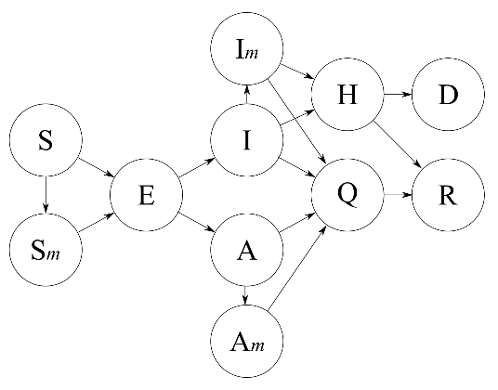
1) SEIAQHRD 모형

Slide 10
2) 매개변수 산출
변수 | 값 | 변수 | 값
감염률 | 0.08%/시간 | 학생 수 | 356명
사망률 | 0.00% | 마스크 착용률 | 65.2%
회복 기간 | 20일 | 움직이는 학생 비율 | 50%
평균 잠복기 | 5.2일 | 무증상 비율 | 36.4%

Slide 11
2) 매개변수 산출
대상 | I→S | I→Sm | Im→S | Im→Sm
전파율(%) | 100 | 70 | 20 | 5

Slide 12
3) ABM 제작
. SEIAQHRD -> SEIAQR
. 바이러스 내성
. 하루 일과 도중 상태 변하지X
. 최초 확진자 = 최초 감염자
. 대상 : 고등학교 2학년만
. 층별 이동 고려X

Slide 13
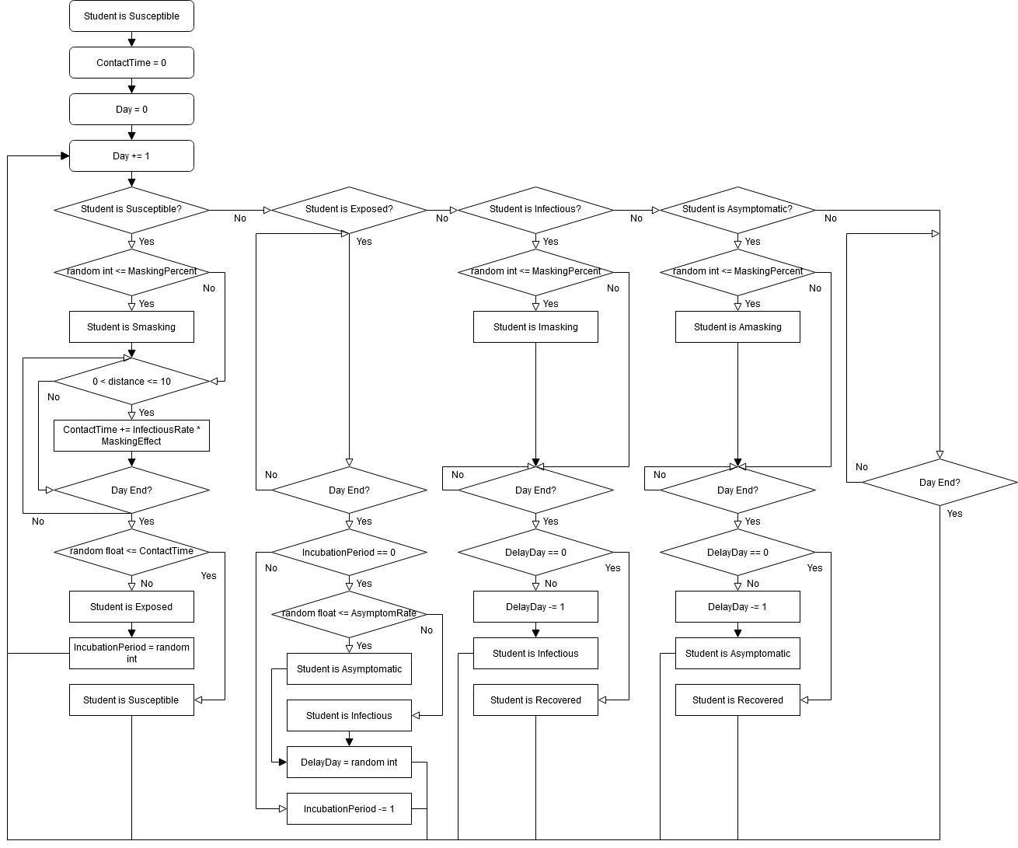
3) ABM 제작
프로그램의 흐름도

Slide 14
4) 시나리오 설정
0) 기본 상태
1) 이동수업 미 실시
2) 마스크 착용률 높이기 (95%, 100%)
3) 쉬는 시간, 점심 시간 이동 제한
4) 절반만 등교 (앞 반만 등교하기)
5) 감염병 의심 증상으로 인한 검사할 시에 즉시 등교 중지
6) 적극적 검사 (검사일수를 하루 앞당기기)

Slide 15

5) 프로그램 실행 시 모습
대인고등학교 4층

Slide 16
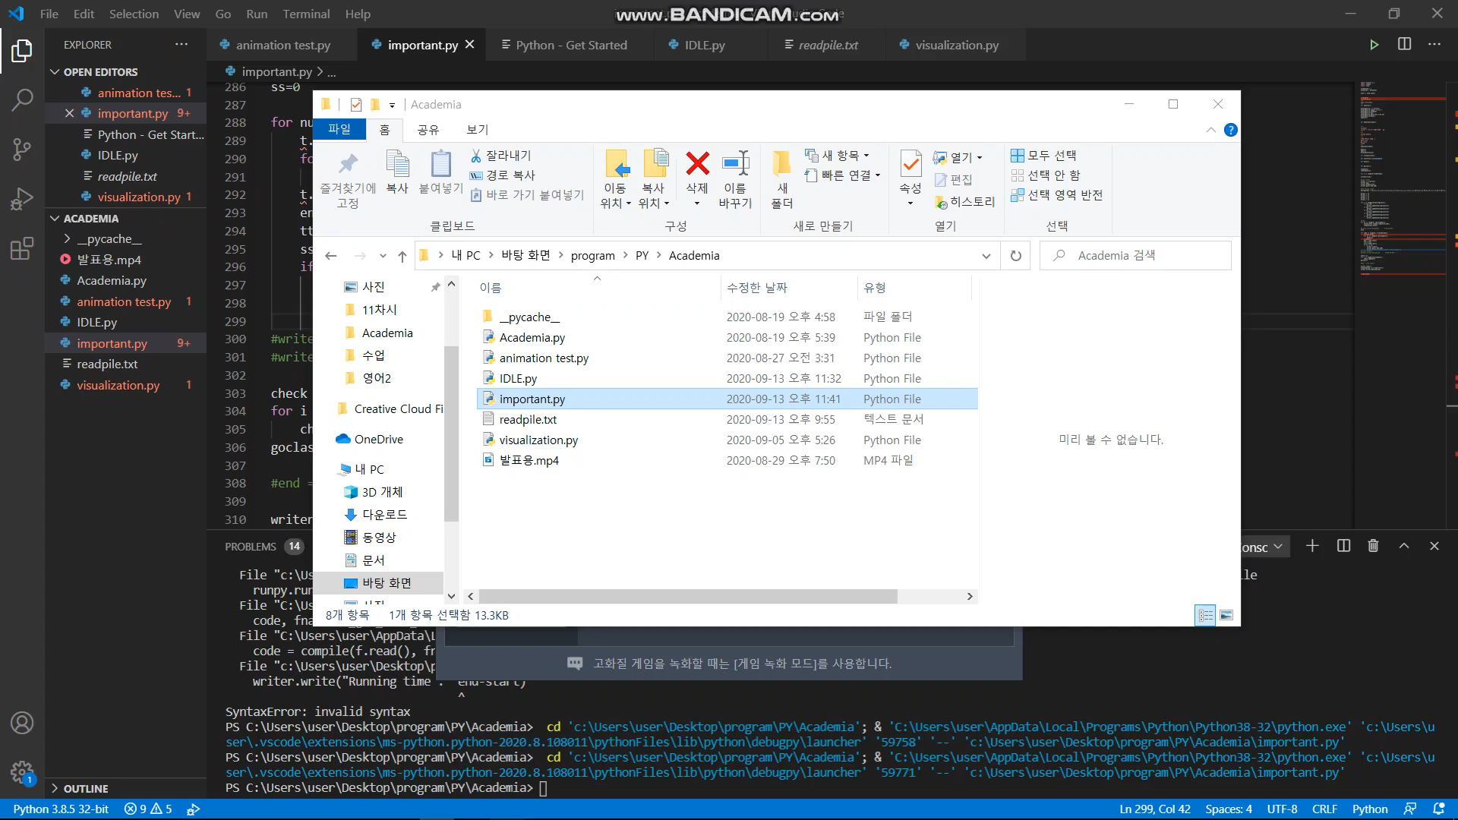

Slide 17
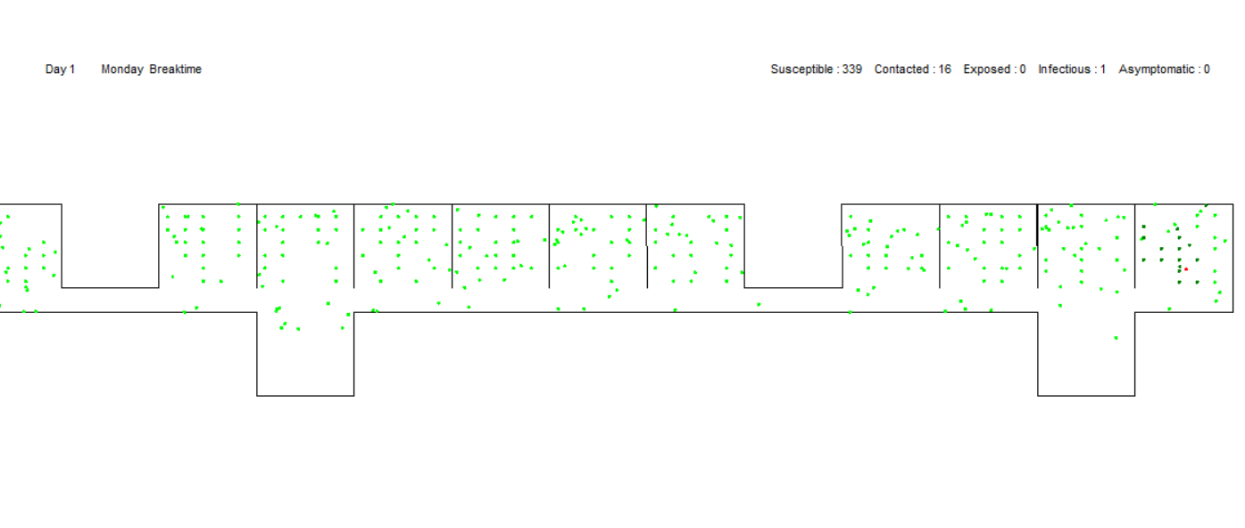
5) 프로그램 실행 시 모습
초기 상태

Slide 18
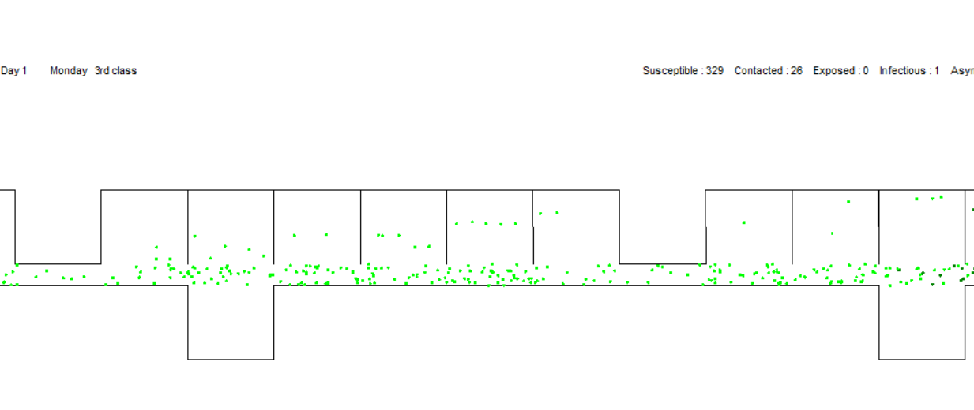
5) 프로그램 실행 시 모습
이동 수업 시 모습

Slide 19
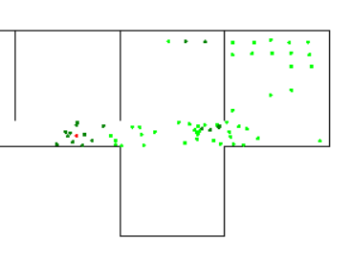
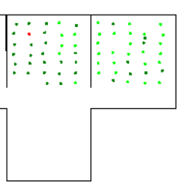
5) 프로그램 실행 시 모습
감염자와의 접촉
감염자와의 접촉2

Slide 20
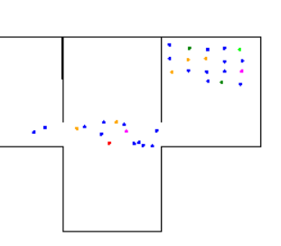
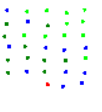
5) 프로그램 실행 시 모습
여러 학생들의 상태
새로운 감염자의 발생

Slide 21
Ⅲ. 결과

Slide 22
1) 기본 모델
그래프를 넣어라 핫산아

Slide 23
2) 시나리오1

Slide 24
3) 시나리오2

Slide 25
4) 시나리오3

Slide 26
5) 시나리오4

Slide 27
6) 시나리오5

Slide 28
7) 시나리오6

Slide 29
Ⅳ. 논의

Slide 30
1) 결과 해석

Slide 31
2) 결론

Slide 32
3) 실제 상황에서 시나리오의 주의점

Slide 33
4) 제언

Slide 34
감사합니다.

Slide 35
부록. 프로그램 소스코드

